Slide 1
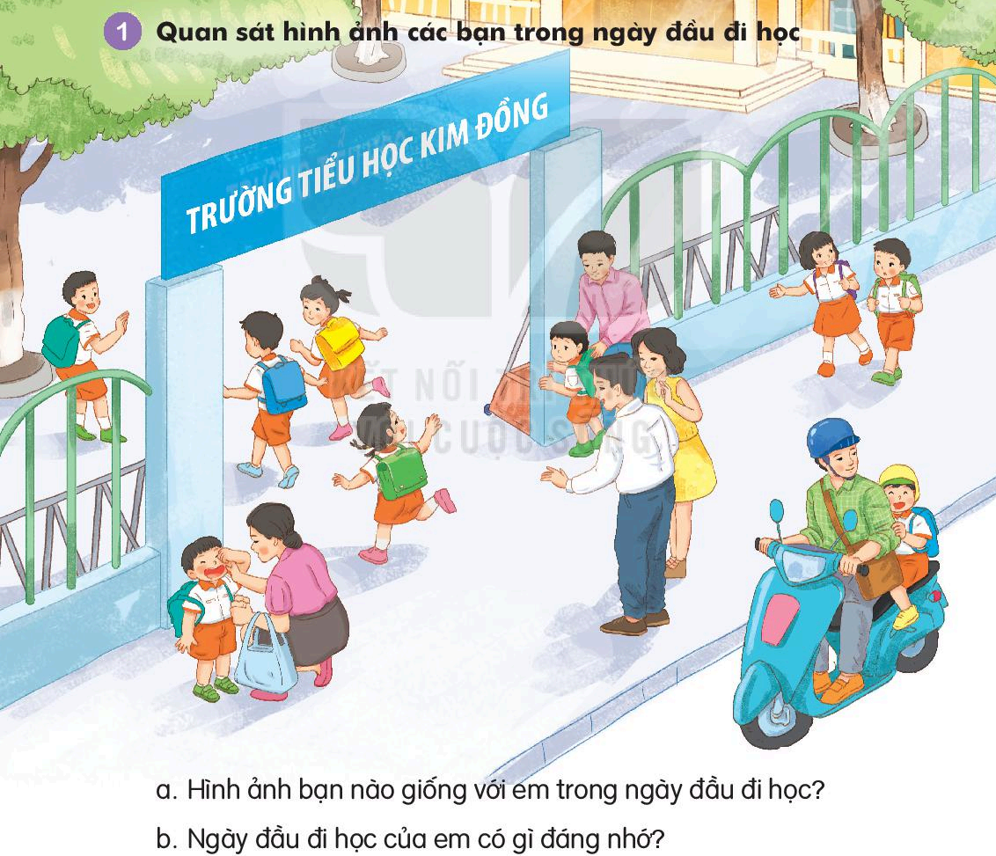
TIẾT 1

Slide 2

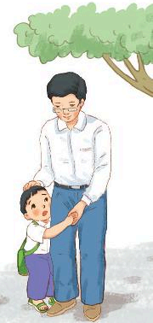

TIẾT 1

Slide 3



TIẾT 1

Slide 4


TIẾT 1

Slide 5
TIẾT 1

Slide 6
TIẾT 1

Slide 7
TIẾT 1

